Slide 1
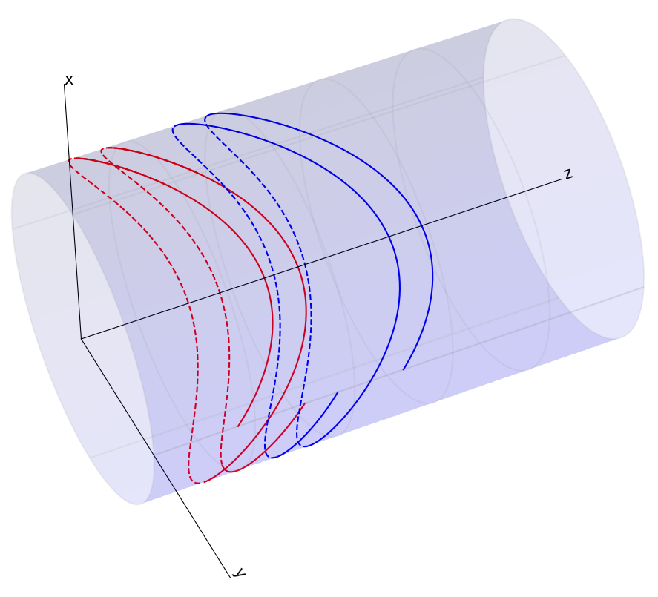

Slide 3
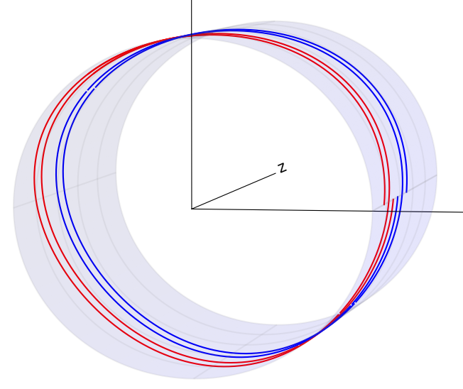

Slide 4
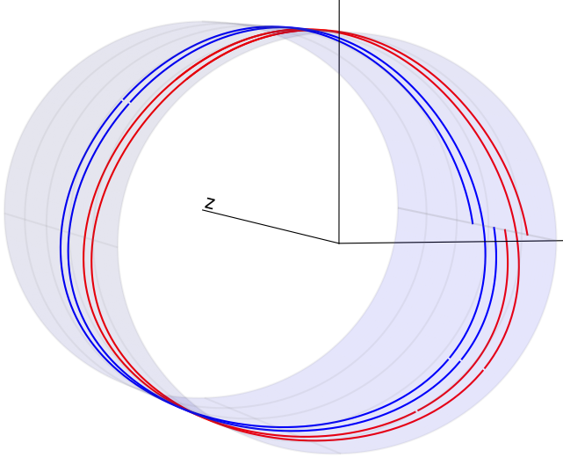

Slide 7
Θ=rθ
z0
z0
Z

Slide 8
Θ=rθ
(4.78, 2.69)
29.369°
(0, 0)
29.837°
(11.3, 0)
(-4.69, -2.69)
Z

